Slide 1
SR
Matemātiskās prasmes fizikas satura apguves veicināšanai
prognozē fizikālo procesu raksturojošo mainīgo lielumu savstarpējo atkarību
pārveido fizikāla rakstura informāciju no viena veida otrā
atpazīst un analizē fizikālos procesus, kurus apraksta šādas funkcijas un matemātiskie lielumi – lineāra funkcija un apgrieztā proporcionalitāte

Slide 2
Fizikālie lielumi ir izmērāmi
Vienkāršākās matemātiskās prasmes
darbības ar skaitļiem
noapaļošana
skaitļa normālforma
SKAITĻO
Sarežģītākas matemātiskās prasmes:
lielumu izteikšana
grafiku zīmēšana
grafiskās informācijas skaidrošana
MODELĒ, RAKSTURO, ANALIZĒ

Slide 3
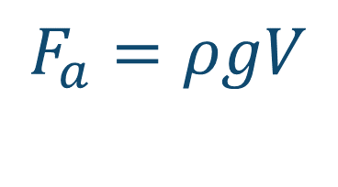
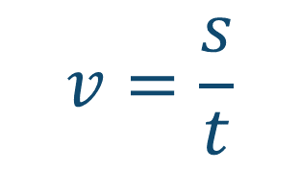
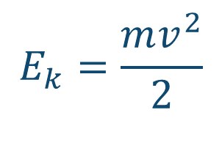
Eksperimenta plānošanai?
prognozē fizikālo procesu raksturojošo mainīgo lielumu savstarpējo atkarību
$$v=\frac{s}{t}$$
$$F_{a}=ρgV$$
$$E_{k}=\frac{mv^{2}}{2}$$

Slide 4
pārveido fizikāla rakstura informāciju no viena veida otrā
Skice procesam (dažādas formas līnijas, figures)
Mērījumu tabula
Koordinātu asis (atšķiras no ierastajām X un Y)
Tuvinājuma līnija
LIKUMSAKARĪBA

Slide 5
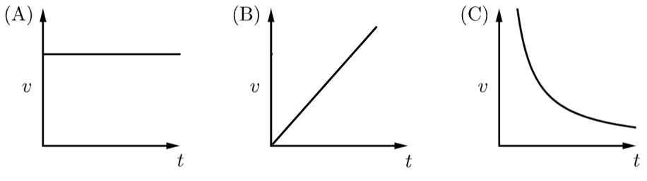
atpazīst un analizē fizikālos procesus, kurus apraksta šādas funkcijas un matemātiskie lielumi – lineāra funkcija un apgrieztā proporcionalitāte

Slide 6


Jautājumi

